Slide 1

Co słychać na wsi?
https://panimonia.pl

Slide 2

Na WSI usłyszysz Wiele zwierząt!
Posłuchaj i zgadnij, jakie to zwierzęta.

Slide 3
Wiejskie zwierzęta – oto one

Slide 4
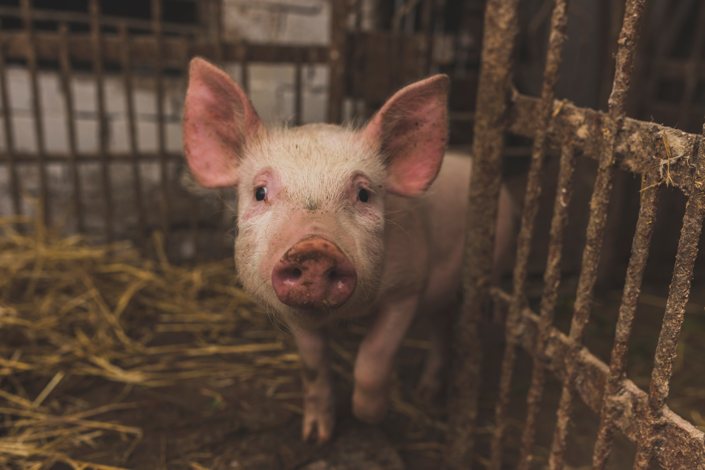
ŚWINIA

Slide 5
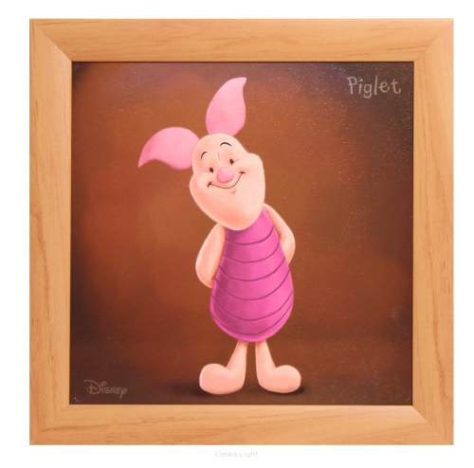
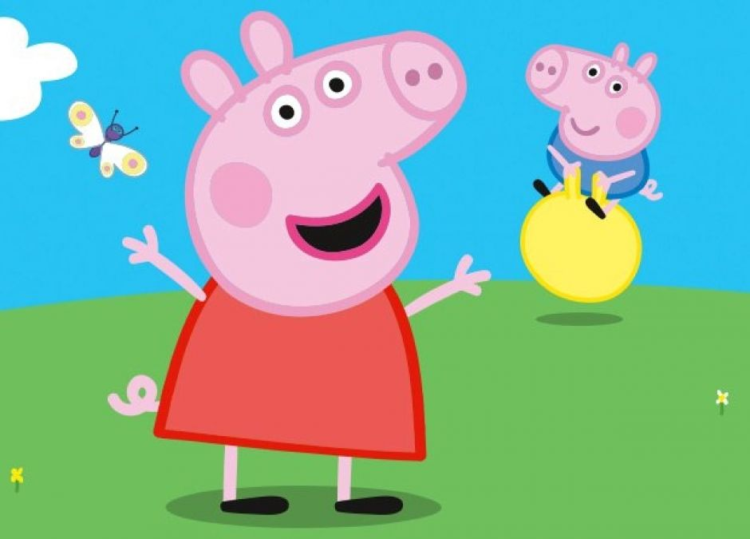
Świnka na dużym ekranie

Slide 6
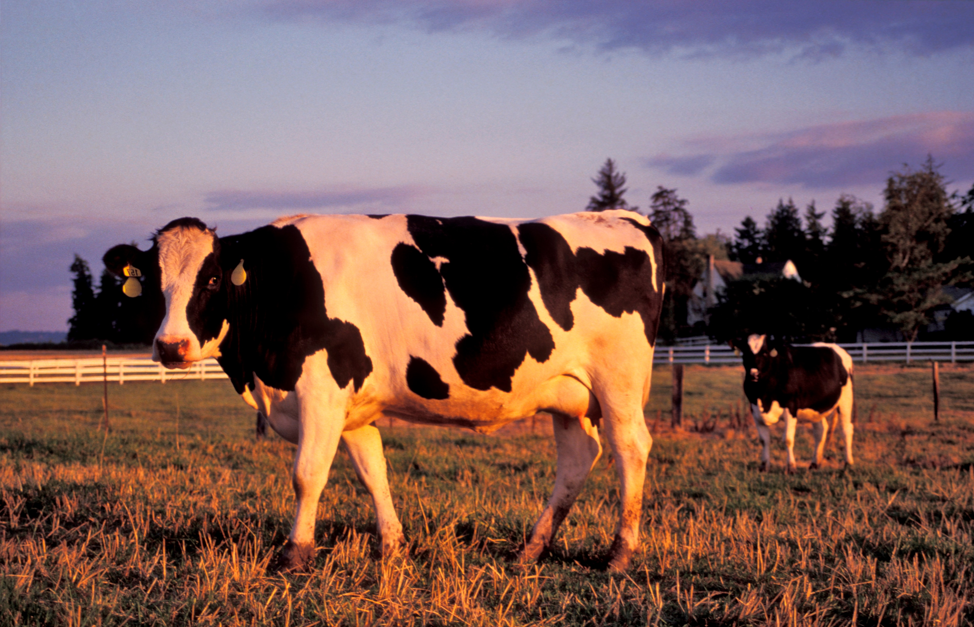
krowa

Slide 7
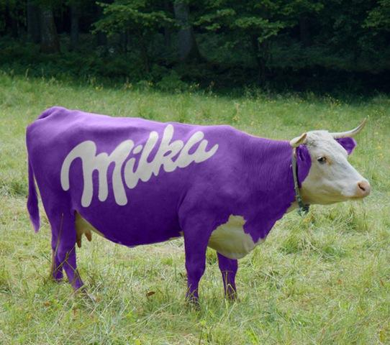

Czekoladowa krowa

Slide 8
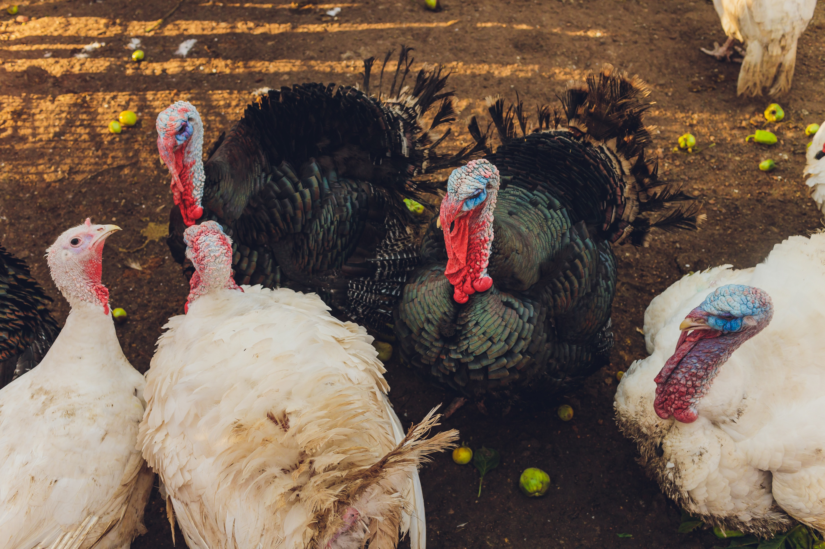
INDYK

Slide 9
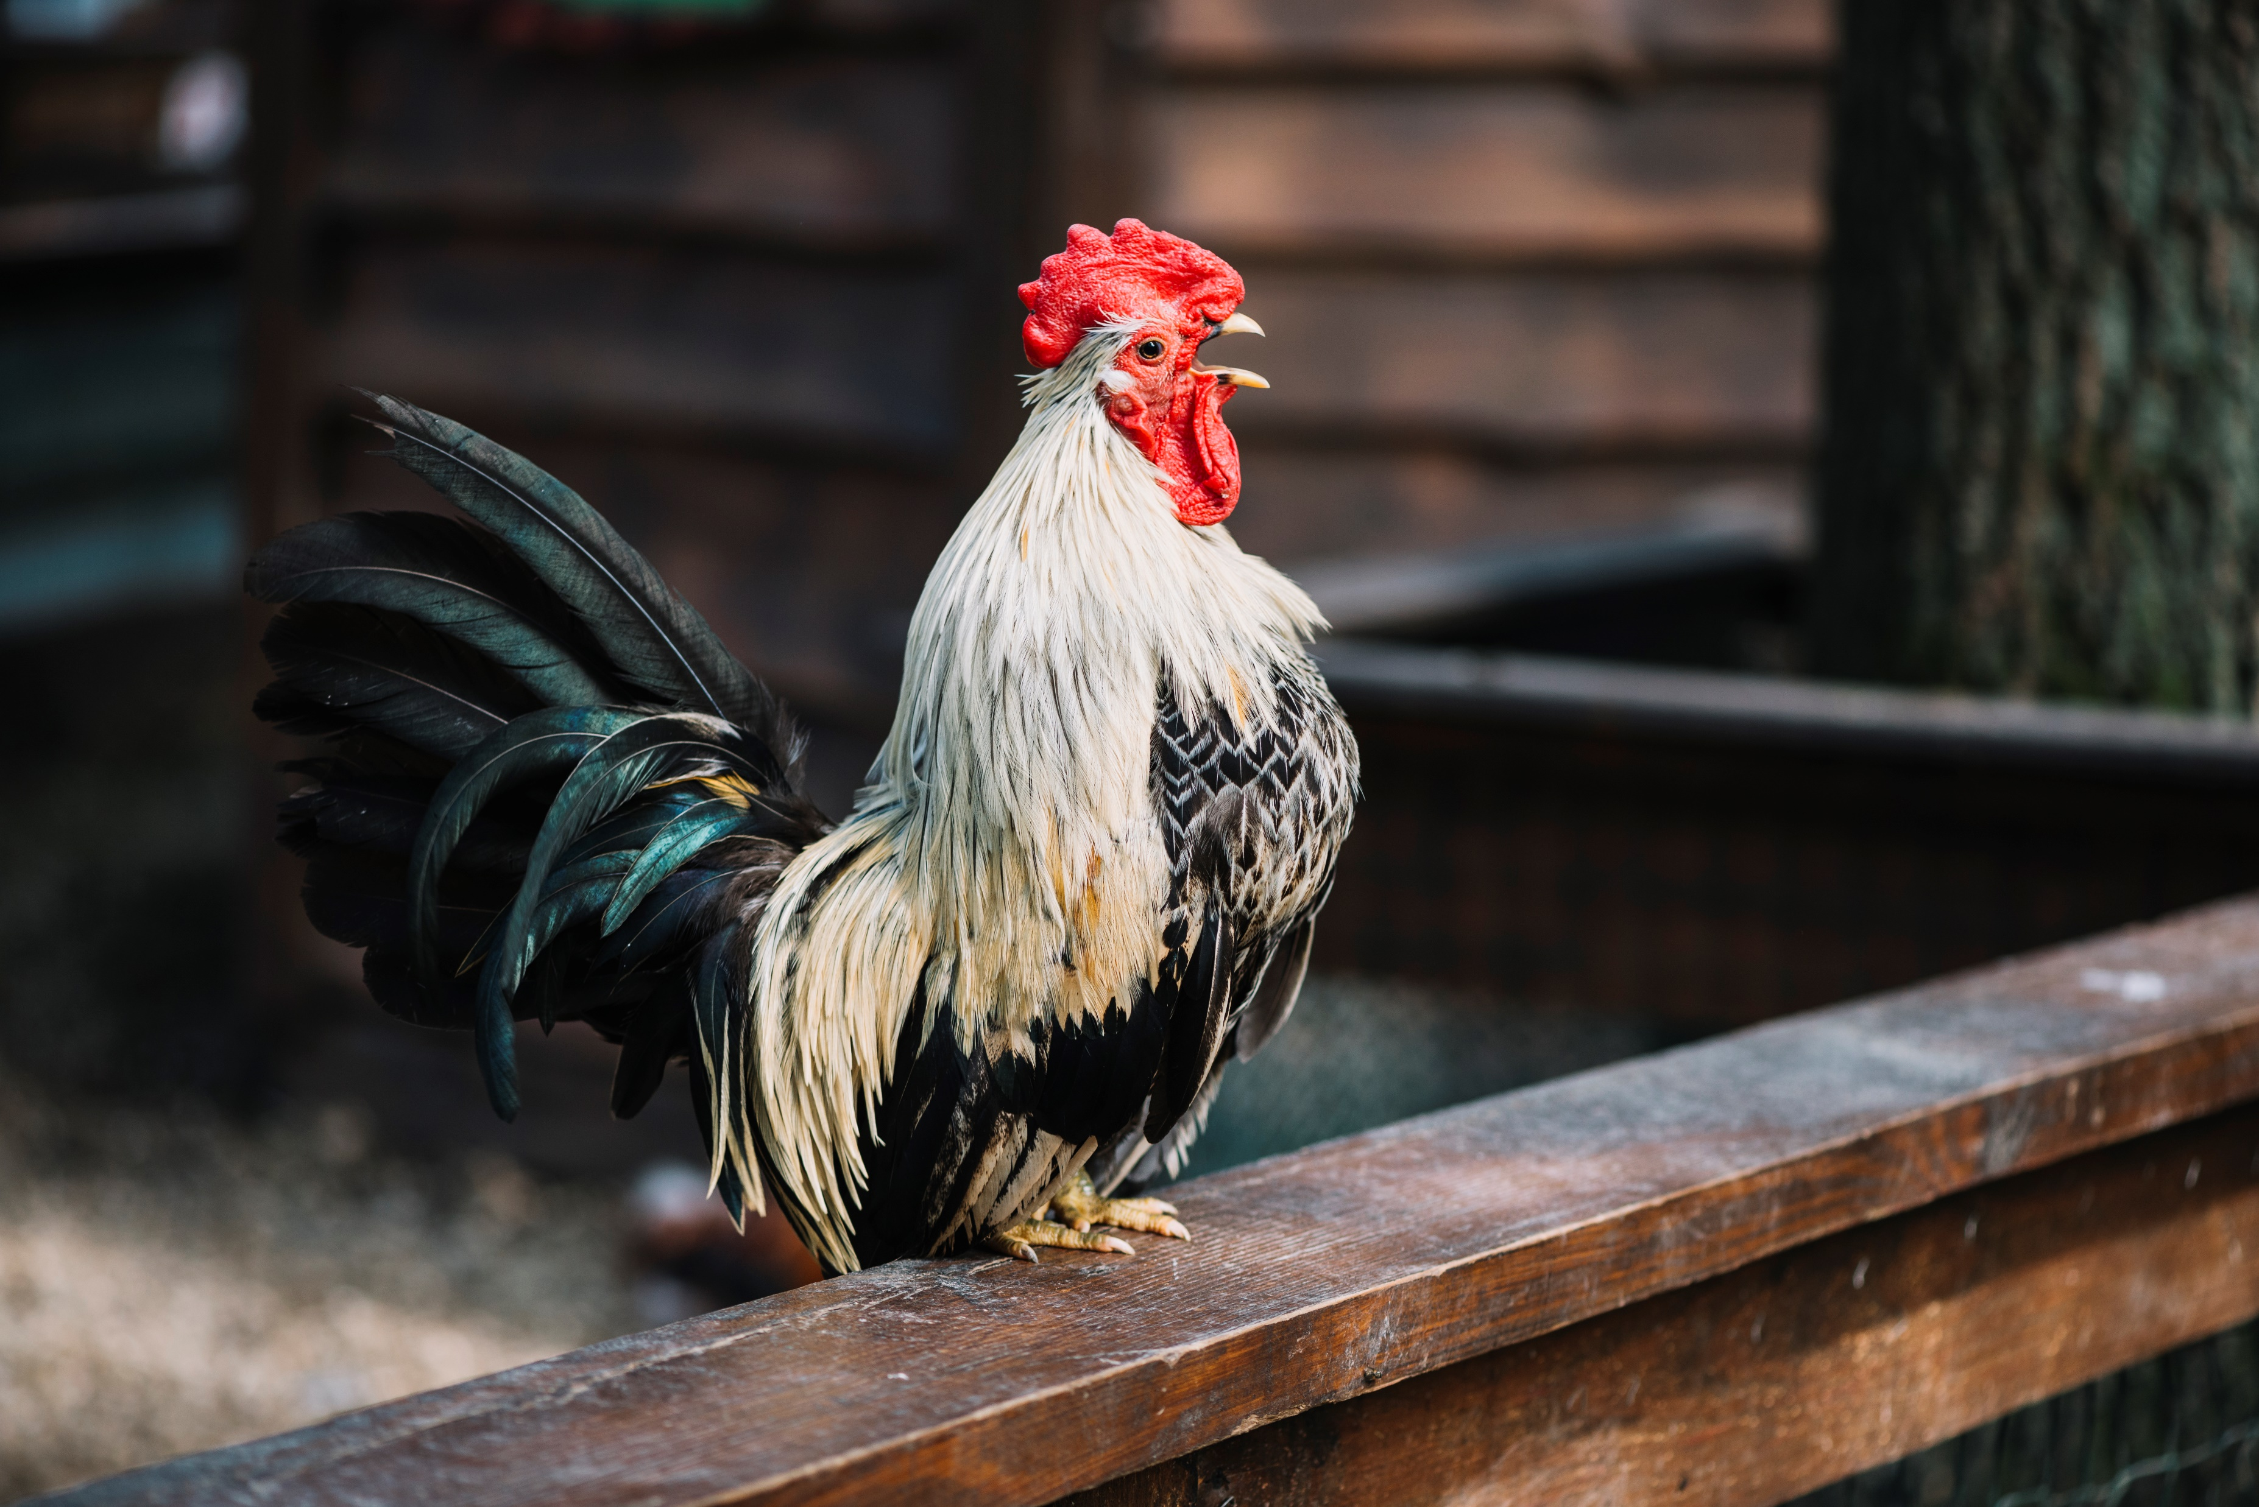
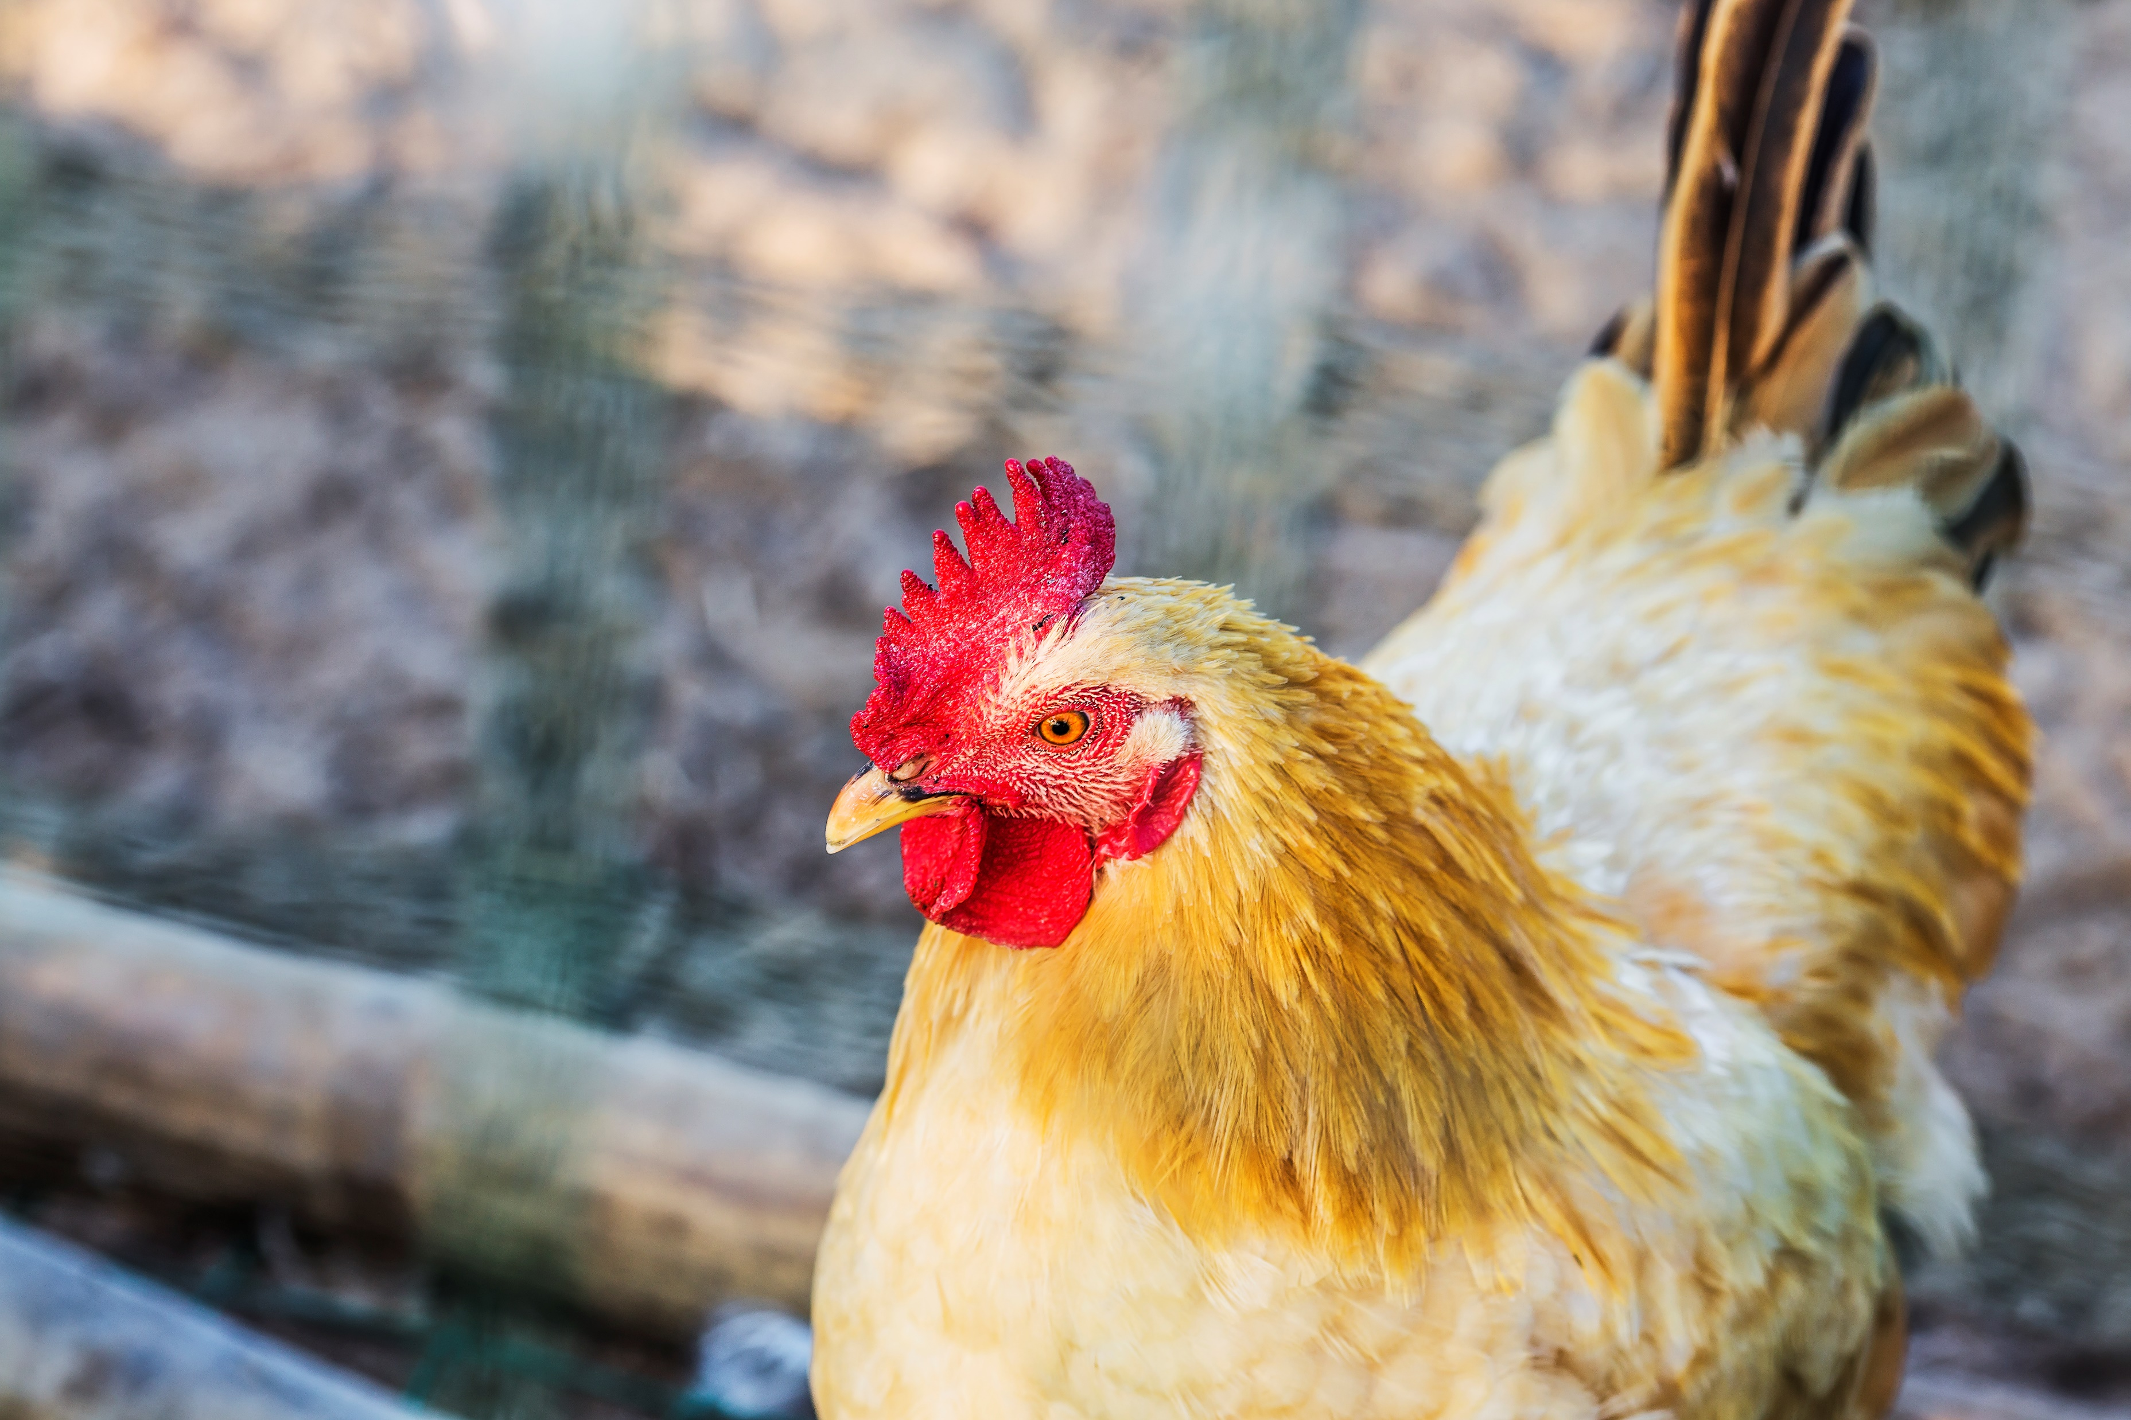
KURA domowa

Slide 10
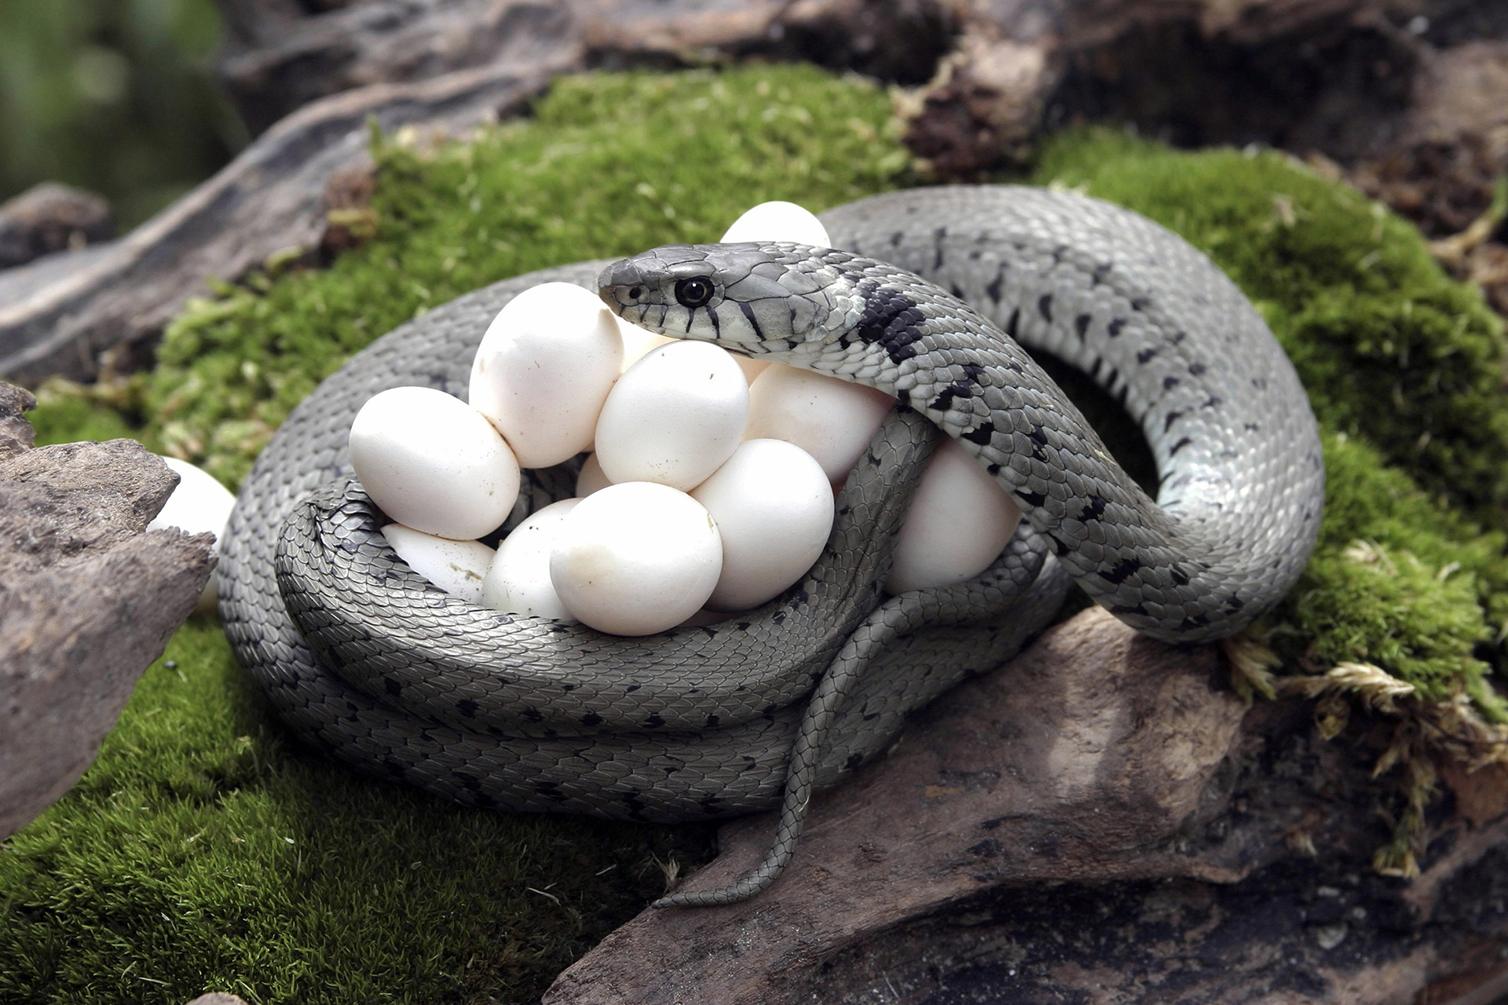
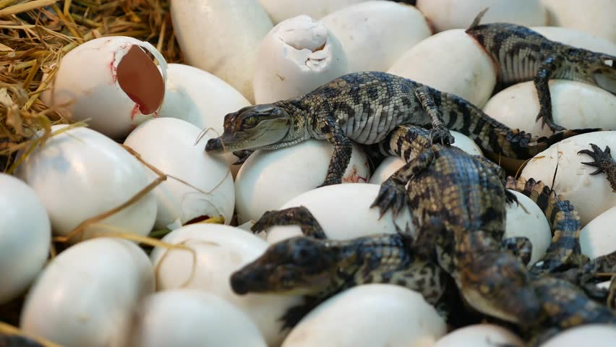
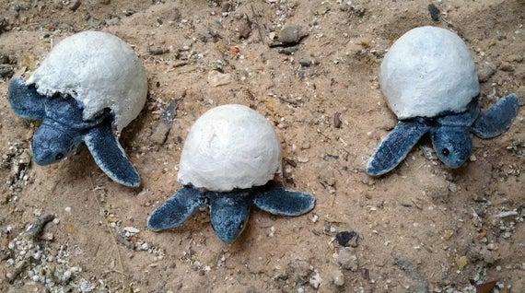
Nie tylko kura znosi jaja!

Slide 11
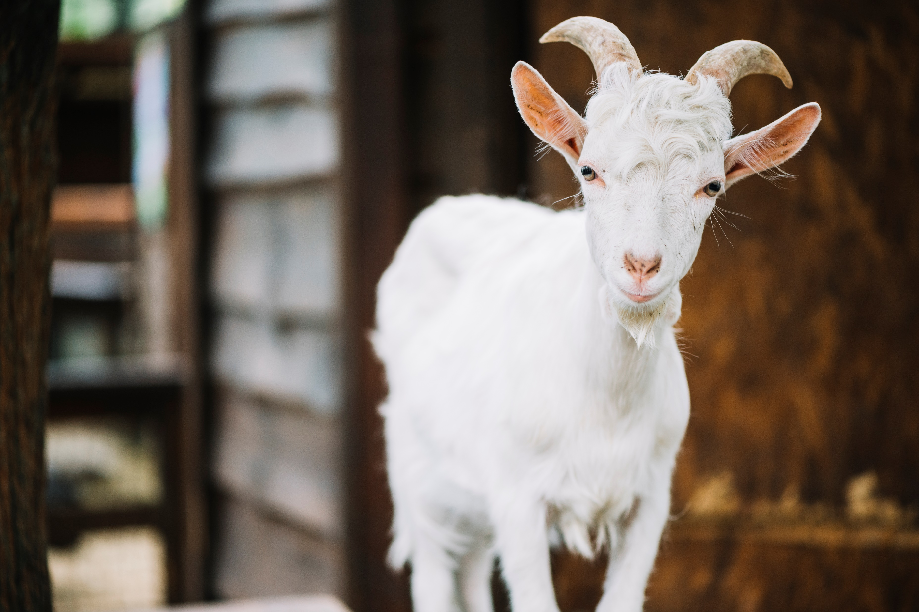
KOZA domowa

Slide 12
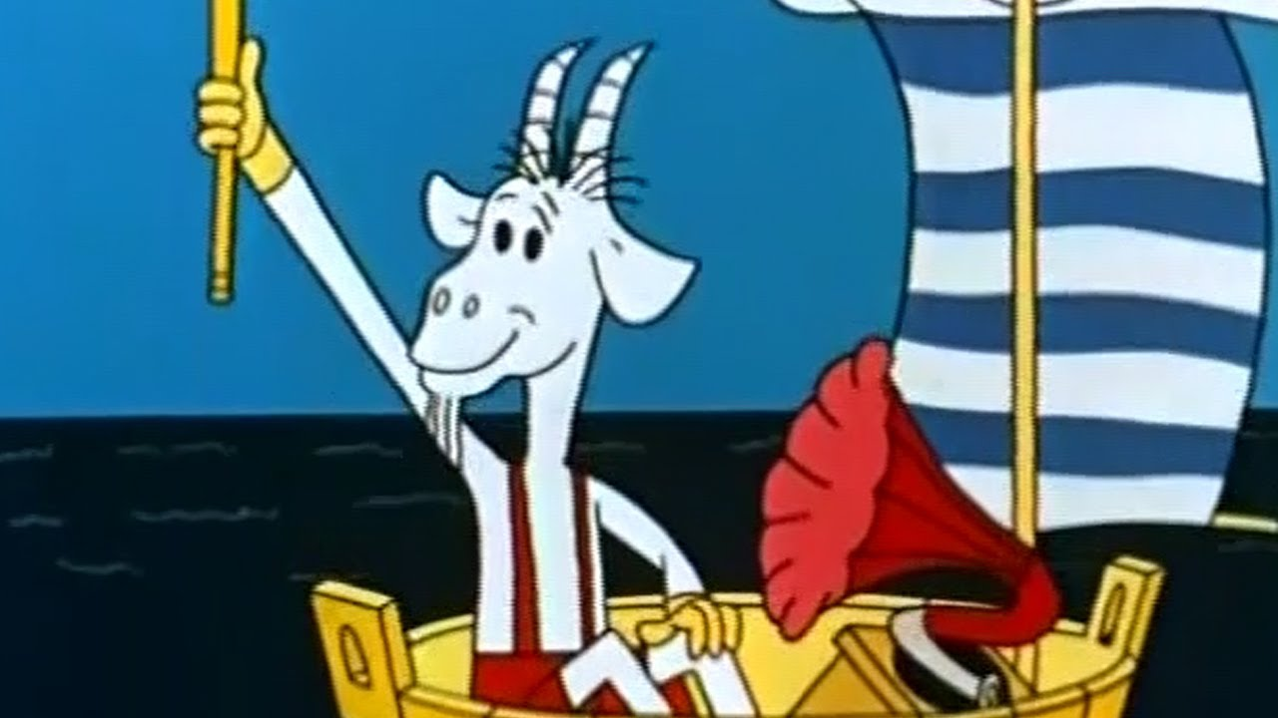
Koziołek matołek

Slide 13
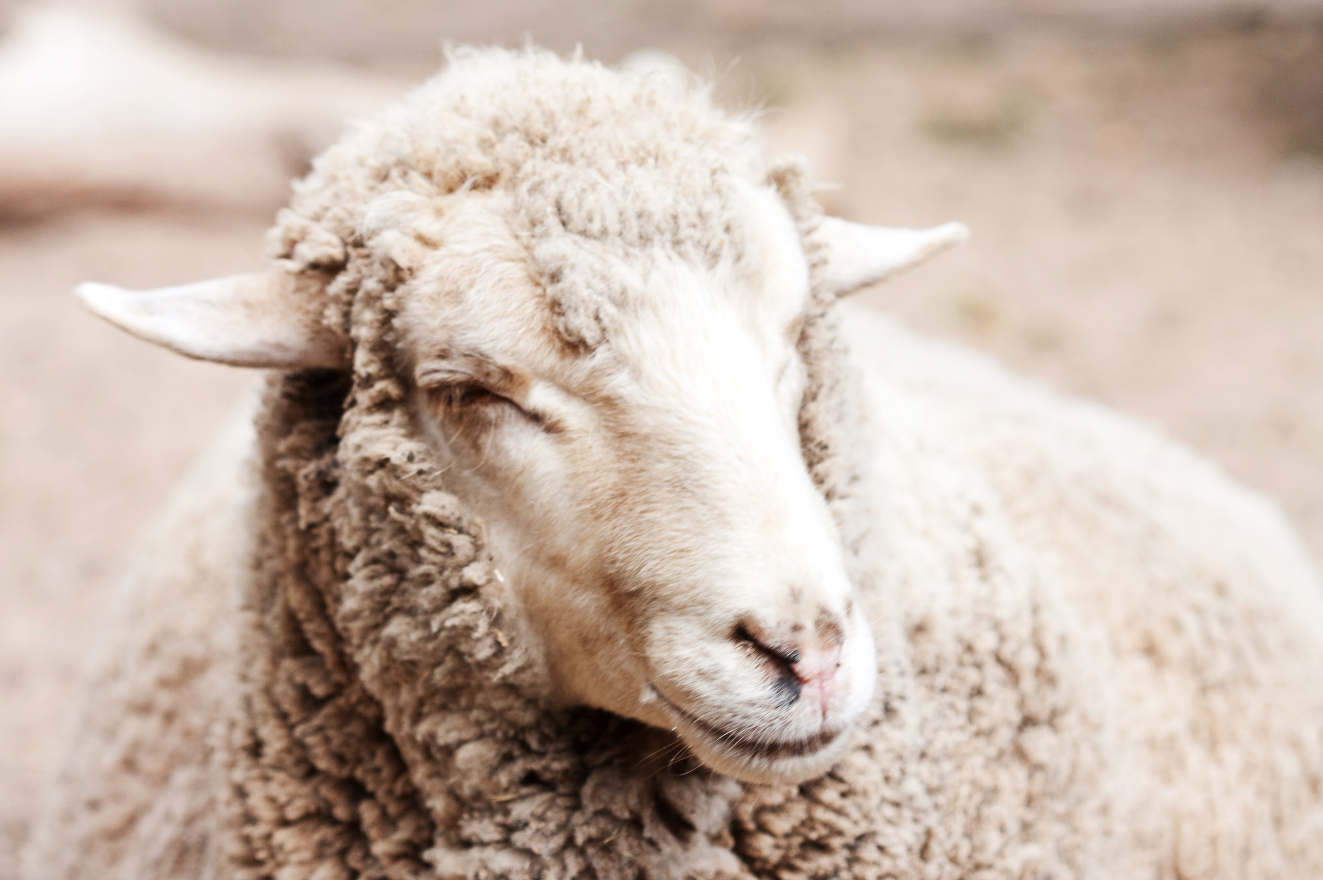
owca

Slide 14
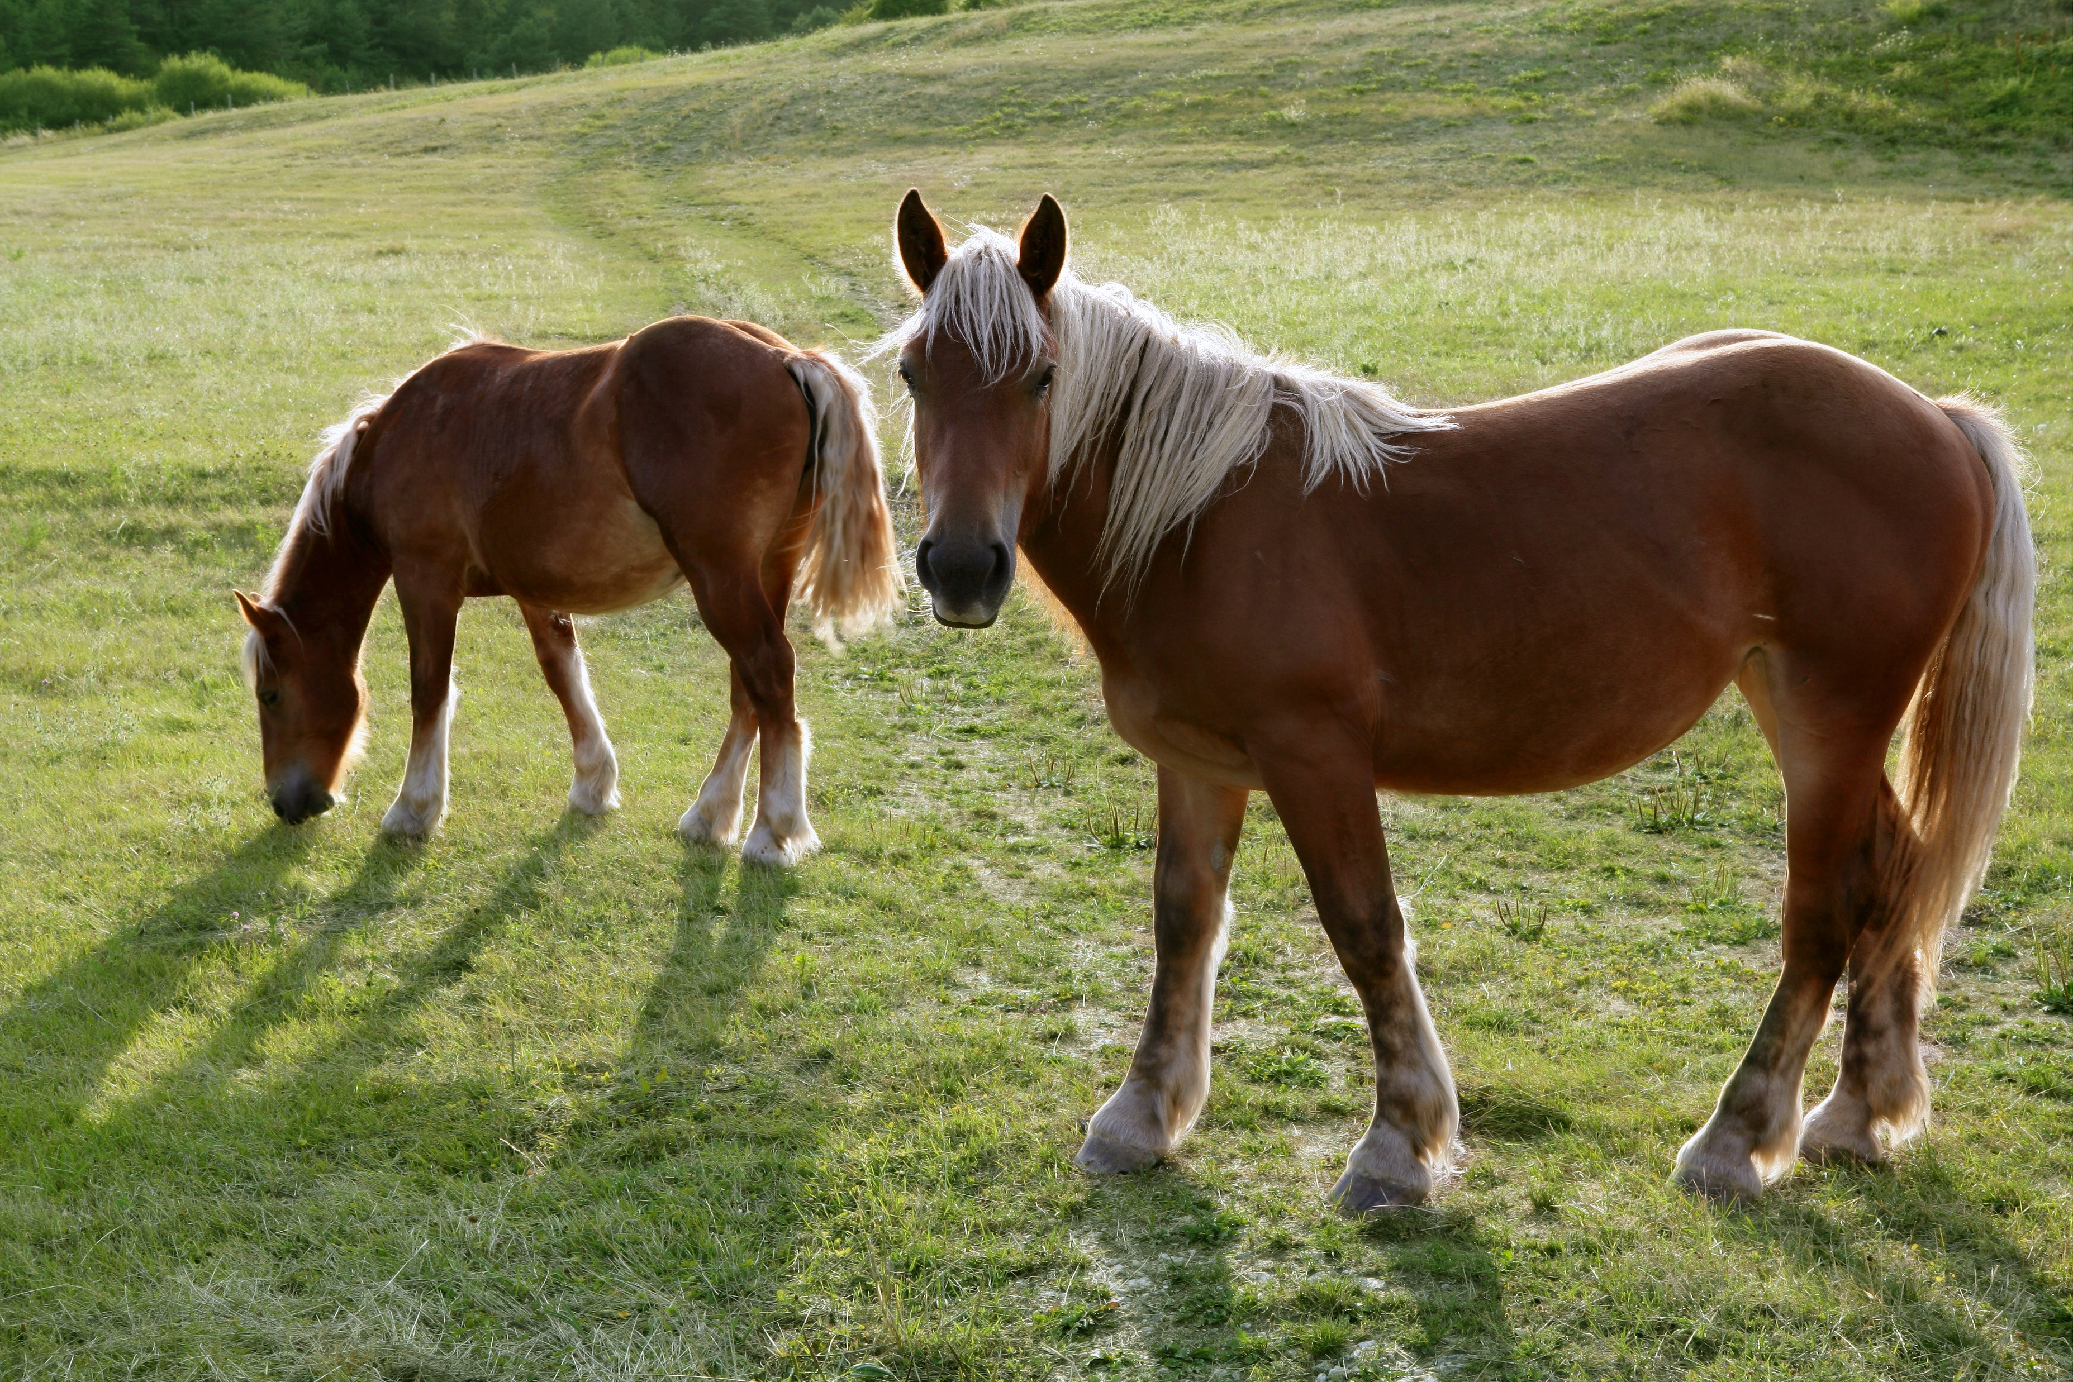
koń

Slide 15
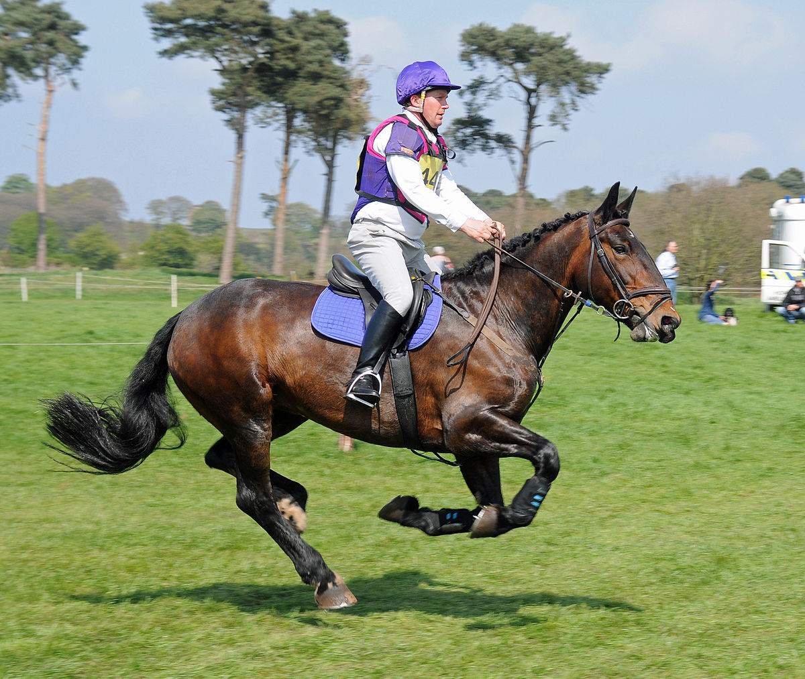
Zawody jeździeckie

Slide 16
Maszyny i narzędzia

Slide 17
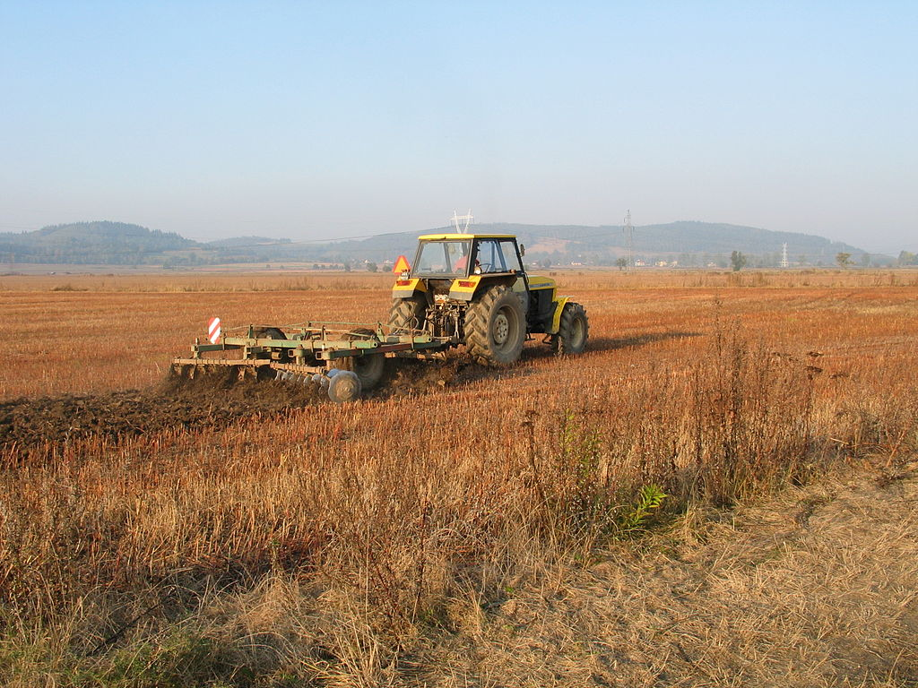
Traktor czy ciągnik rolniczy?

Slide 18
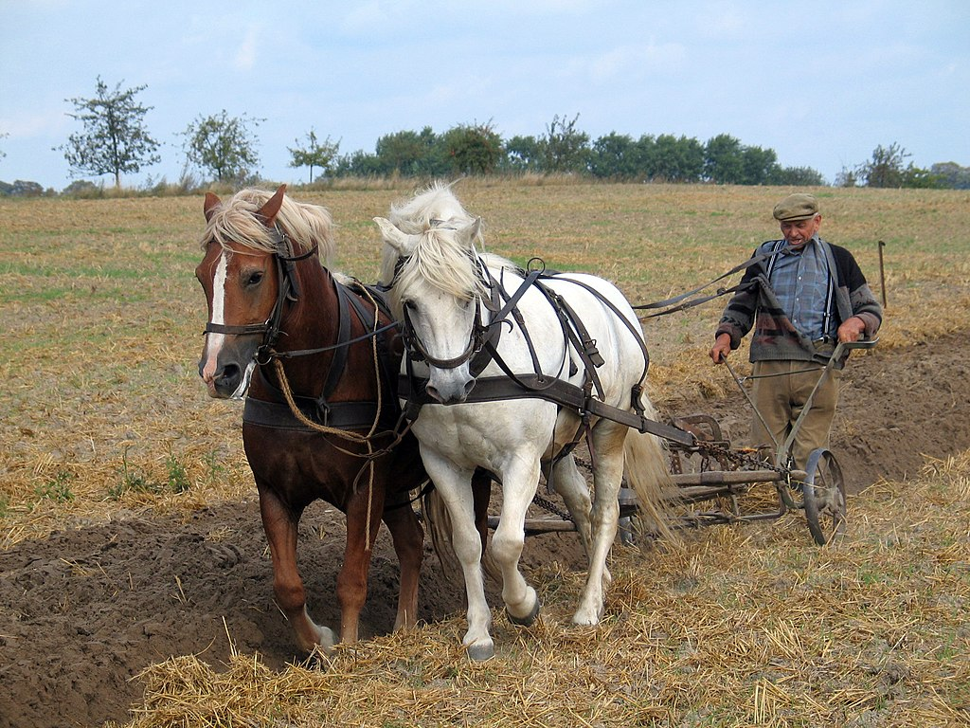
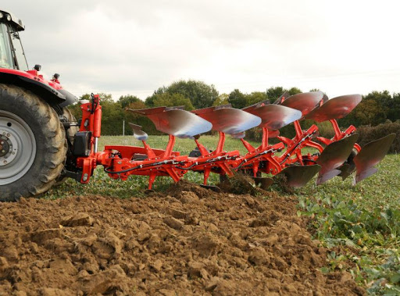
pług

Slide 19
zabudowa

Slide 20
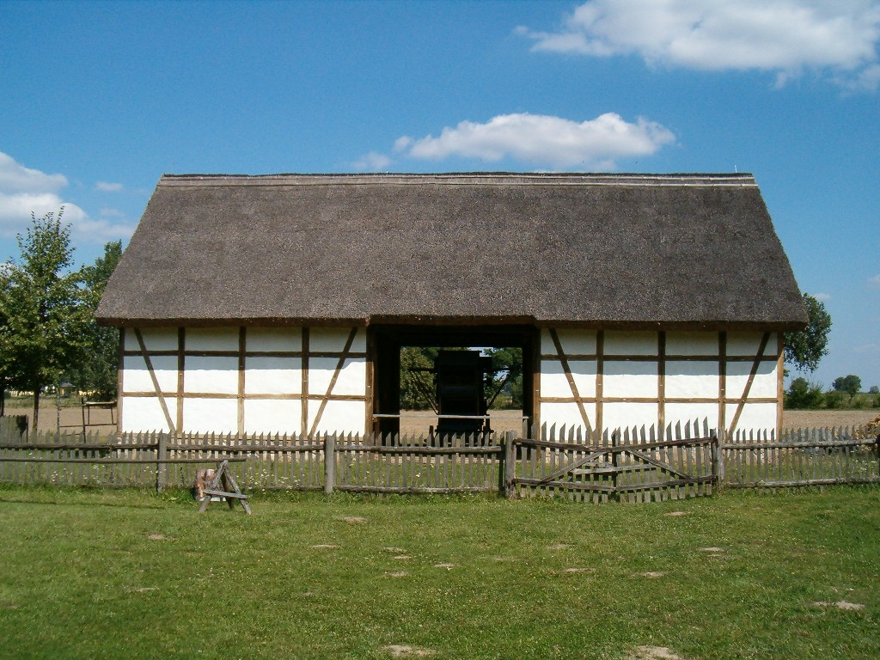
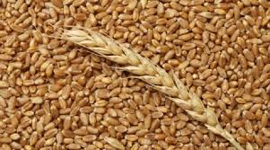
stodoła

Slide 21
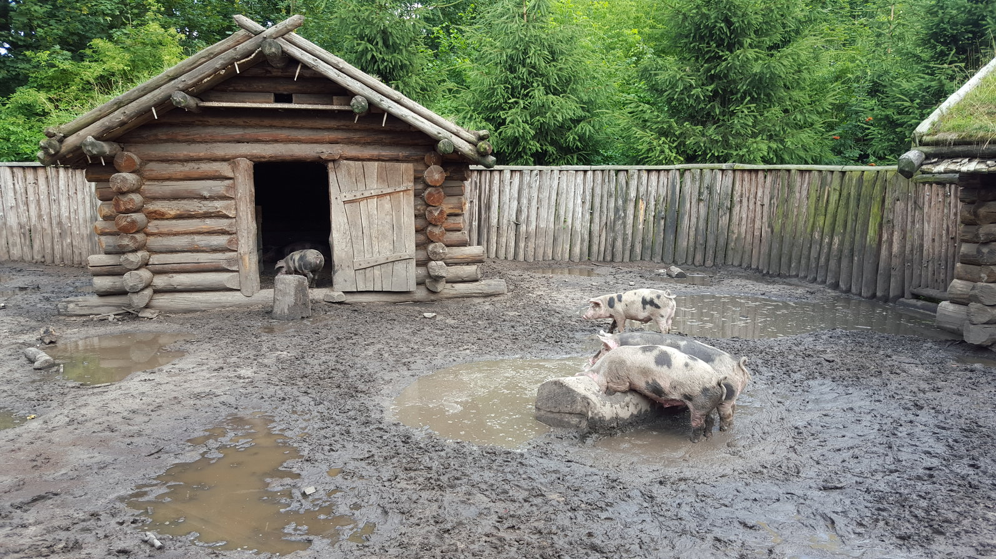
chlew

Slide 22
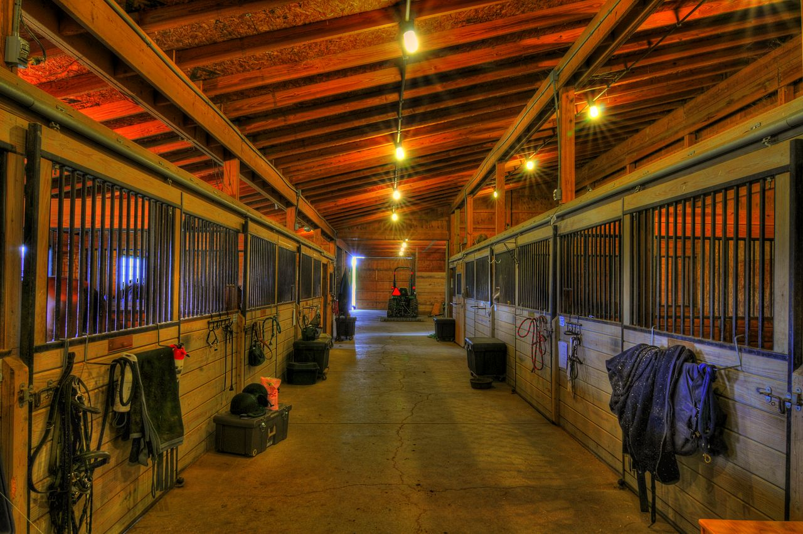

STAJNIA

Slide 23
Czas na zabawę

Slide 24
PODSUMOWANIE

Slide 25
BRAWO!
Wiejskie podwórko nie ma przed tobą tajemnic ☺

Slide 26
Obejrzyj prezentacje ponownie
Zapisz lub narysuj 3 ciekawe fakty z prezentacji

